Slide 1

Odpadové hospodářství:
Recyklace odpadů v ČR
Marie Pojezdná
UČO: 461931

Slide 2
Obsah:
Pojem recyklace
Nakládání s odpady v ČR
Recyklovatelné materiály
Srovnání v rámci EU
Systém EKO-KOM
Limity a alternativy

Slide 3
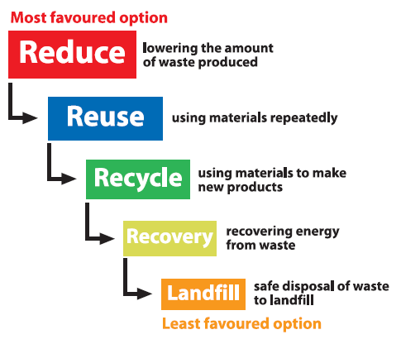

Slide 4
Pojem recyklace
Třídění odpadů ≠ recyklace
Technologický proces
Výnosný byznys
Přínosy recyklace
  snižuje nutnost těžby nebo výroby nových surovin (= druhotné suroviny)

Slide 5
Možnosti třídění
Kontejnery na tříděný odpad
Pytlový sběr odpadů
Sběrné dvory

Slide 6
Pro zajímavost: historie recyklace
Antické Řecko
Japonsko (1031 n.l.)
Předindustriální období
Období industrializace
Po 2. světové válce
Notes:
http://www.buschsystems.com/recycling-bin-news/2014/05/a-brief-timeline-of-the-history-of-recycling/

Slide 7
Objem odpadů v ČR
Zdroj: MŽP

Slide 8
Nakládání s odpady v ČR
Zdroj: MŽP

Slide 9

Struktura vyráběných obalů
Struktura komunálního odpadu
Zdroj: EKO-KOM
Zdroj: vitejnazemi.cz

Slide 10
Recyklovatelné materiály
kovy (železo, hliník, měď)
papír
nápojové kartony
textilie
plasty
sklo
bioodpad
stavební odpad
rozpouštědla
oleje
vysloužilé světelné zdroje (zářivky lineální i kompaktní, LED světelné zdroje)

Slide 11
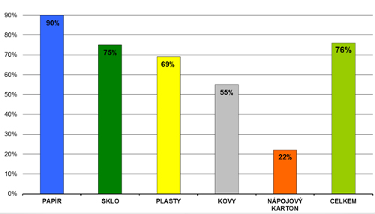
Dosažená míra recyklace a využití odpadů z obalů 2015
Zdroj: EKO-KOM

Slide 12



Plasty
PET
  metoda drcení
  metoda zvlákňování
  regranulát
  recyklace PET pomocí mikrovln
Polystyren
PVC
  V ČR se nerecykluje

Slide 13

Pro zajímavost: plastová víčka
Nevhodné pro recyklaci
Charita???
  výkupní cena 5 až 8 Kč/kg

Slide 14



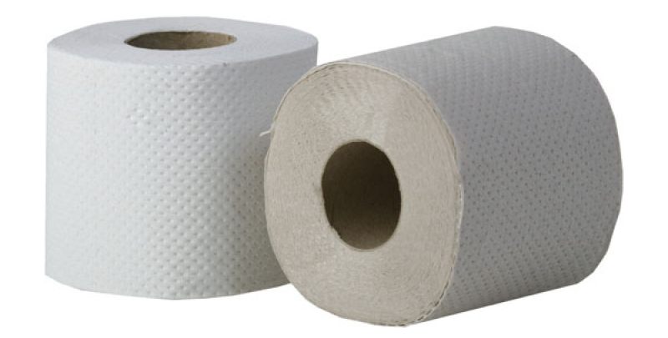
Papír
Technologie náročná na spotřebu vody
Produkuje odpadní materiál

Slide 15
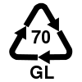
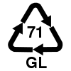
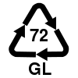
Sklo
Klíčová je separace podle druhu
Třídění → drcení → separace → návrat do výroby
„Hlavní předností skleněných obalů není to, že je sklo recyklovatelné. Ale to, že je možné skleněné obaly opakovaně používat.“

Slide 16
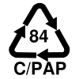
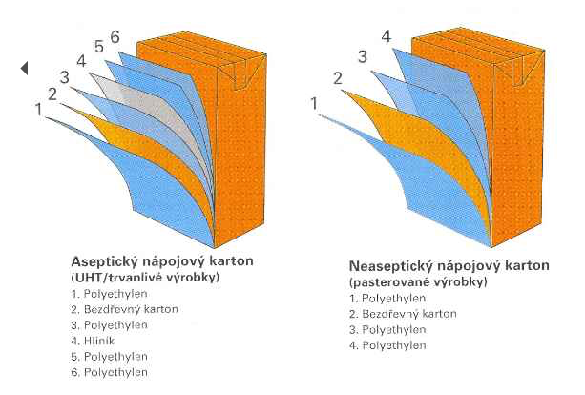
Bioodpad
Kompostování
Bioplyn
Nápojové kartony
Mokrá metoda x suchá metoda
Nevýhody:
  Jednorázový obal
  Downcykling
Notes:
http://www.emag.suez-environnement.com/en/biowaste-recycling-waste-treatment-challenge-10899
http://www.kompostuj.cz/aktuality/?tx_wecdiscussion[single]=168

Slide 17
Srovnání v rámci EU
Zdroj: Eurostat (2012)

Slide 18
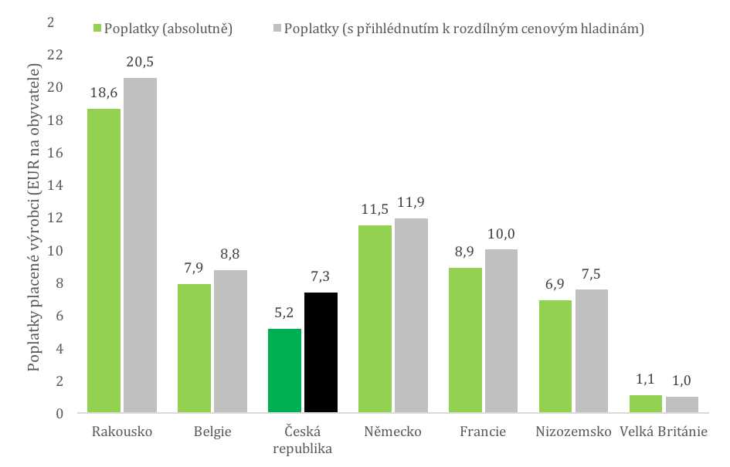
Nákladová efektivita třídění obalových materiálů
Zdroj: CETA

Slide 19
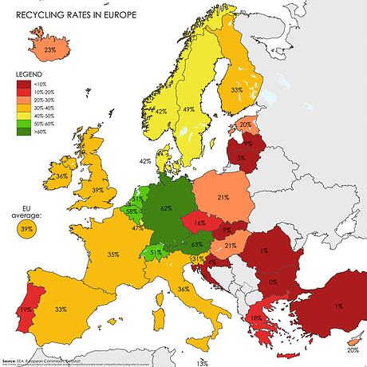
Zdroj: trideniodpadu.cz

Slide 20

EKO-KOM
Nezisková organizace
Zákon o odpadech
Spolupráce s
  Ministerstvem životního prostředí
  Obcemi
  Distributory baleného zboží
  Zpracovateli a recyklátory odpadů

Slide 21
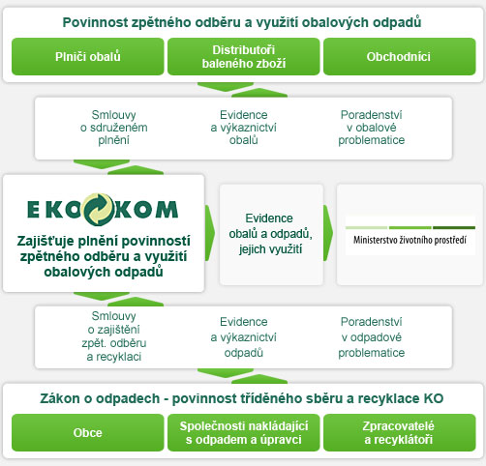
Zdroj: EKO-KOM

Slide 22
Limity recyklace
Finanční rentabilita
Technologie a materiály
Zátěž pro životní prostředí

Slide 23
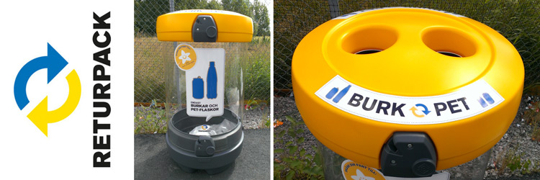
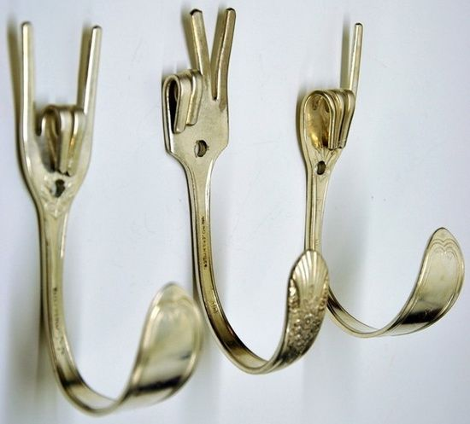
Alternativy k recyklaci
Zálohové obaly
Downcyklace
Upcyklace
Remanufacturing
Notes:
http://ekolist.cz/cz/publicistika/nazory-a-komentare/ladislav-trylc-zalohovy-system-na-jednocestne-pet-lahve-a-plechovky-by-vyresil-jen-cast-problemu

Slide 24
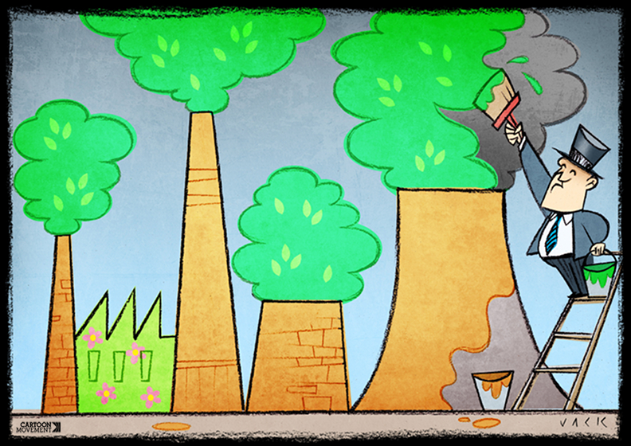
Pro zajímavost: Greenwashing
Marketingová strategie
= snaha přesvědčit zákazníka o ekologické šetrnosti výrobku

Slide 25
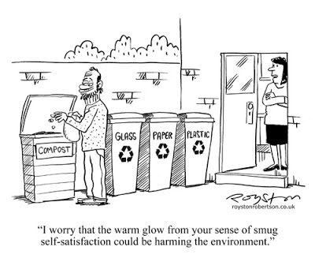
Děkuji za pozornost ☺

Slide 26
Zdroje:
MINISTERSTVO ŽIVOTNÍHO PROSTŘEDÍ. Produkce a nakládání s odpady v roce 2015 [online]. 2016 [cit. 2017-03-27]. Dostupné z: http://www.mzp.cz/C1257458002F0DC7/cz/produkce_nakladni_odpady_2015/$FILE/OODP-Produkce_a_nakladani_2015-20161005.pdf
MINISTERSTVO ŽIVOTNÍHO PROSTŘEDÍ. Souhrnná data o odpadovém hospodářství ČR v letech 2009 - 2015 [online]. 2016 [cit. 2017-03-27]. Dostupné z: http://www.mzp.cz/C1257458002F0DC7/cz/odpadove_hospodarstv%C3%AD_data_2015/$FILE/OODP-Souhrnna_data_2009_2015-20160930.pdf
CETA. Efektivita českého systému třídění odpadu v kontextu Evropské unie [online]. [cit. 2017-03-27]. Dostupné z: http://eceta.cz/wp-content/uploads/2016/04/Studie-CETA-042016.pdf
ČESKÉ EKOLOGICKÉ MANAŽERSKÉ CENTRUM. BIOODPAD – BIOPLYN – ENERGIE [online]. 2009 [cit. 2017-03-27]. Dostupné z: http://biom.cz/upload/9982d8381d3da848a8072e06cf96ec87/Bioplyn_EFEKT_1.pdf
HNUTÍ DUHA. Pytlový sběr odpadů [online]. 2005 [cit. 2017-03-27]. Dostupné z: http://www.hnutiduha.cz/sites/default/files/publikace/typo3/Pytlovy_sber_odpadu.pdf
EKO-KOM. Značení obalů [online]. [cit. 2017-03-27]. Dostupné z: http://www.ekokom.cz/uploads/attachments/Klienti/znaceni_obalu_14-01a.pdf
TŘÍDĚNÍ ODPADU.CZ [online]. [cit. 2017-03-27]. Dostupné z: http://www.trideniodpadu.cz/
EKO-KOM [online]. [cit. 2017-03-27]. Dostupné z: http://www.ekokom.cz/cz
What Can I Recycle. Waste Management [online]. [cit. 2017-03-27]. Dostupné z: http://www.wm.com/thinkgreen/what-can-i-recycle.jsp

Slide 27
History of Recycling. All Recycling Facts [online]. [cit. 2017-03-27]. Dostupné z: http://www.all-recycling-facts.com/history-of-recycling.html
Recyklace odpadů. Vítejte na zemi… [online]. [cit. 2017-03-27]. Dostupné z: http://vitejtenazemi.cz/cenia/index.php?p=recyklace_odpadu&site=odpady
Bioodpad na skládky nepatří, nařizuje od ledna nová vyhláška. Kompostuj.cz [online]. 2004 [cit. 2017-03-27]. Dostupné z: http://www.kompostuj.cz/aktuality/?tx_wecdiscussion[single]=168
Produkce a nakládání s odpady v ČR a EU. Vítejte na zemi… [online]. [cit. 2017-03-27]. Dostupné z: http://www.vitejtenazemi.cz/cenia/index.php?p=porovnani_odpadoveho_hospodarstvi_v_cr_a_eu&site=odpady
Členové ČAOH. Česká asociace odpadového hospodářství [online]. [cit. 2017-03-08]. Dostupné z: http://www.caoh.cz/clenove.html
Třídění odpadů v České republice patří k nejefektivnějším v EU, vyplývá ze studie. Český rozhlas [online]. [cit. 2017-03-27]. Dostupné z: http://www.rozhlas.cz/zpravy/domaciekonomika/_zprava/trideni-odpadu-v-ceske-republice-patri-k-nejefektivnejsim-v-eu-vyplyva-ze-studie--1558065
UPCYKLACE [online]. [cit. 2017-03-27]. Dostupné z: http://www.upcyklace.cz/
Zpětný odběr některých výrobků a Zpětný odběr elektrozařízení a oddělený sběr elektroodpadu. CENIA [online]. [cit. 2017-03-27]. Dostupné z: http://www1.cenia.cz/www/odpady/zpetny-odber
Zákon č. 185/2001 Sb., o odpadech a o změně některých dalších zákonů. [cit. 2017-03-08]. Dostupné z: https://www.zakonyprolidi.cz/cs/2001-185
KOUŘIL, Vít a Jan MEISSLER. Čerstvě natřeno. Zn.: na zeleno [online]. 2008 [cit. 2017-03-27]. Dostupné z: http://www.sedmagenerace.cz/text/detail/cerstve-natreno-zn-na-zeleno

